Slide 1







第七节
第九章
方向导数与梯度
一、方向导数
二、梯度
三、物理意义
机动 目录 上页 下页 返回 结束

Slide 2


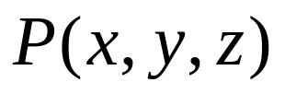



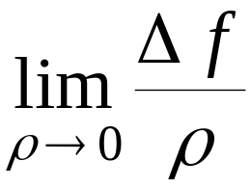

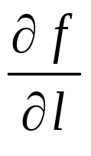
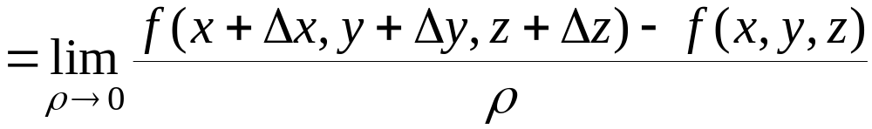

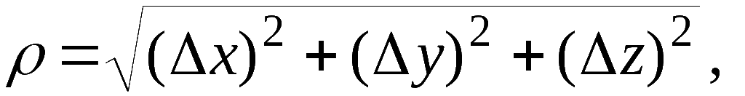
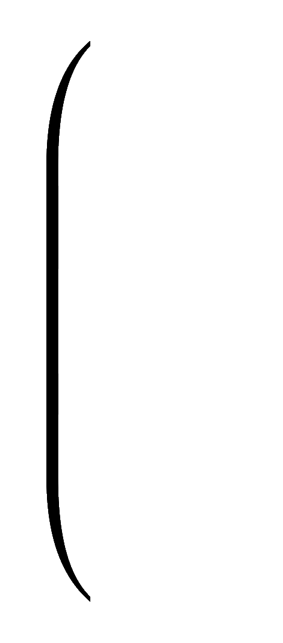
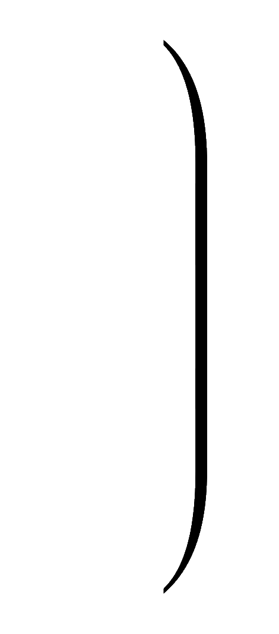
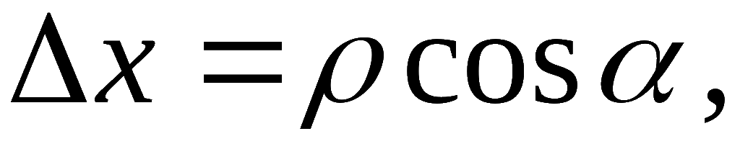
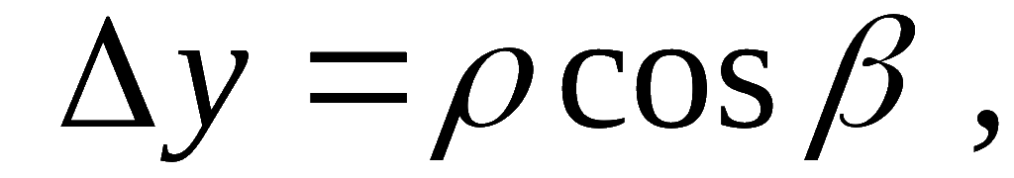
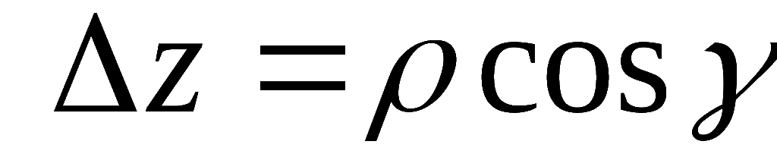
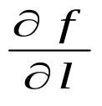
一、方向导数
定义: 若函数
在点
处
沿方向 l (方向角为
) 存在下列极限:
记作
则称
为函数在点 P 处沿方向 l 的方向导数.
机动 目录 上页 下页 返回 结束

Slide 3
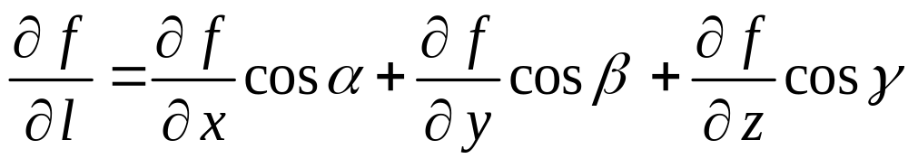

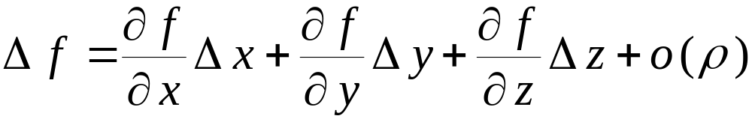
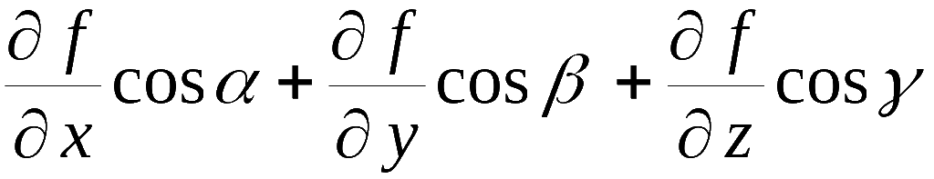

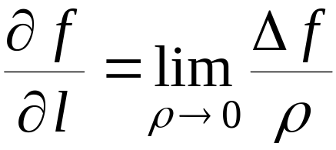
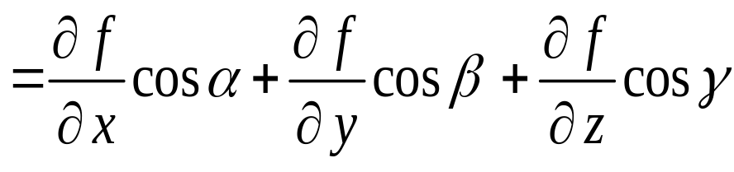
定理:
则函数在该点沿任意方向 l 的方向导数存在 ,
且有
证明: 由函数
在点 P 可微 ,
得
故
机动 目录 上页 下页 返回 结束

Slide 4



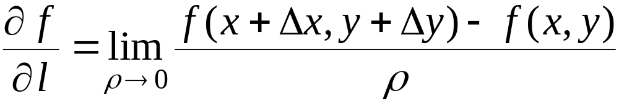

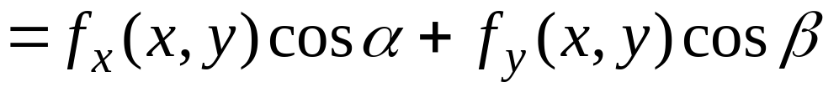


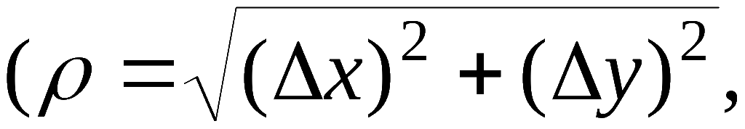
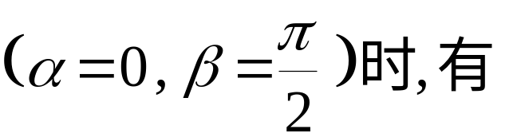
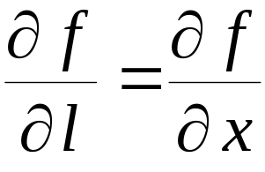
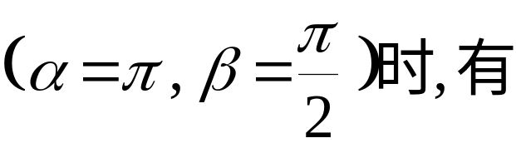
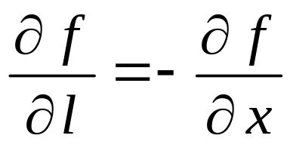
对于二元函数
向角
为α, β ) 的方向导数为
特别:
• 当 l 与 x 轴同向
• 当 l 与 x 轴反向
机动 目录 上页 下页 返回 结束

Slide 5
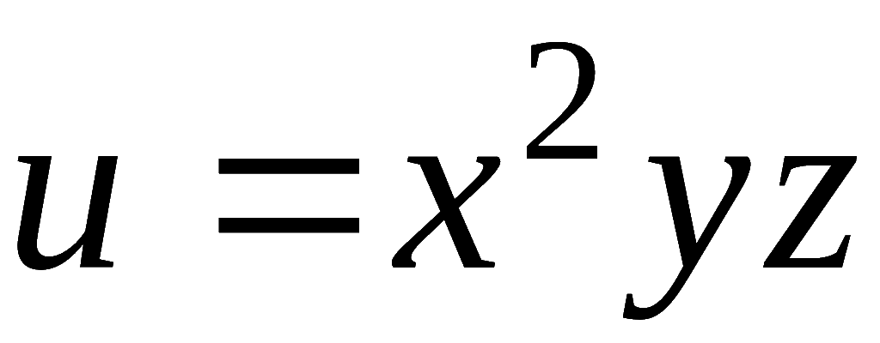
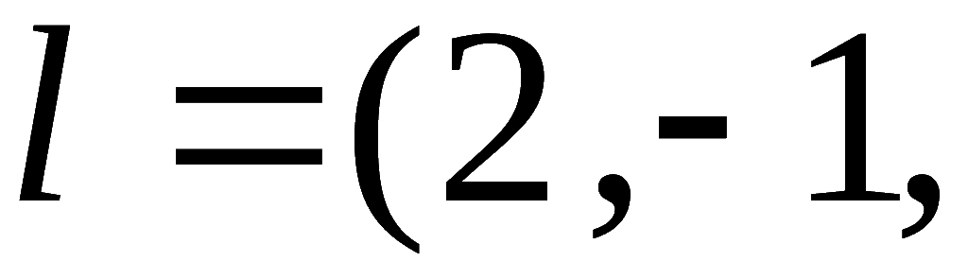
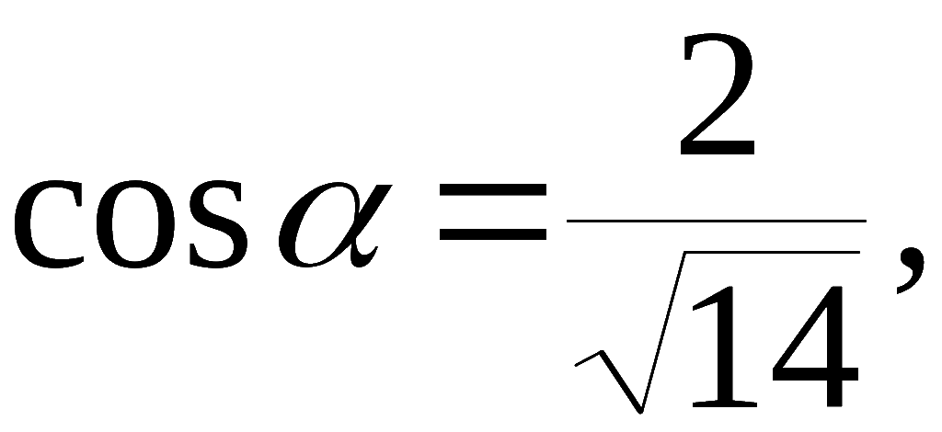
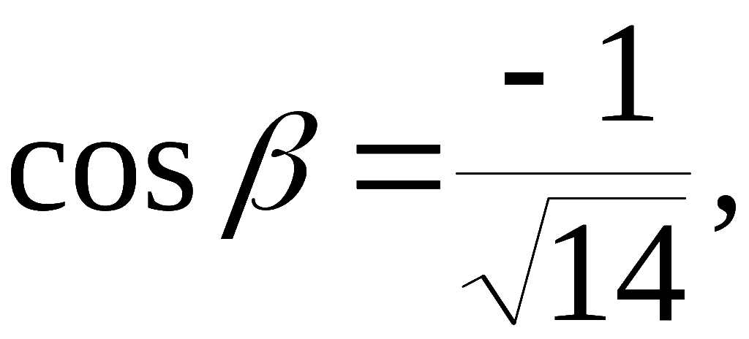
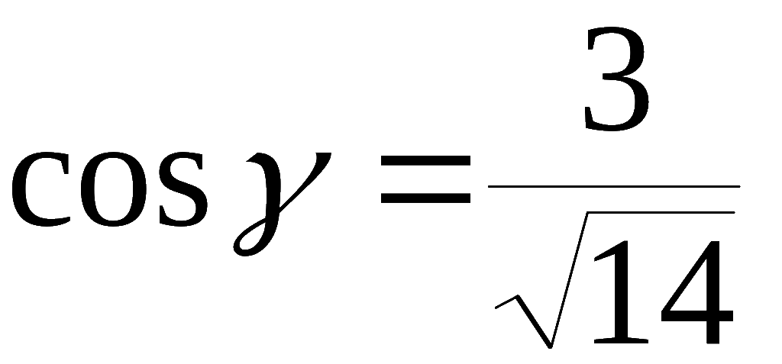
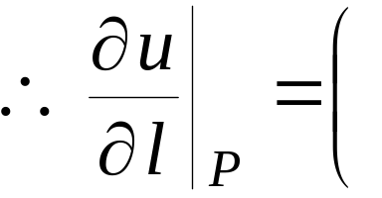
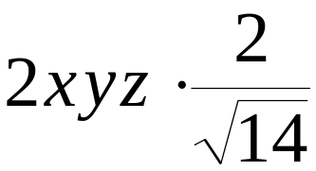
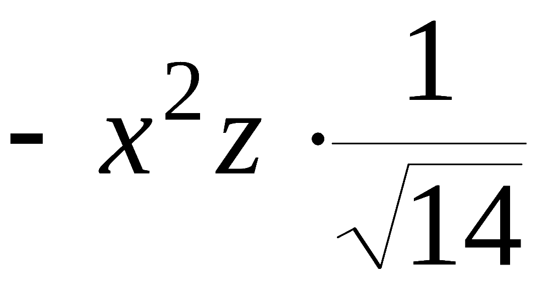
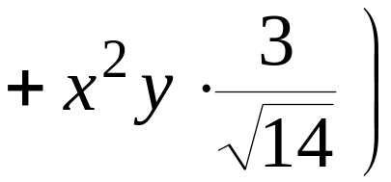
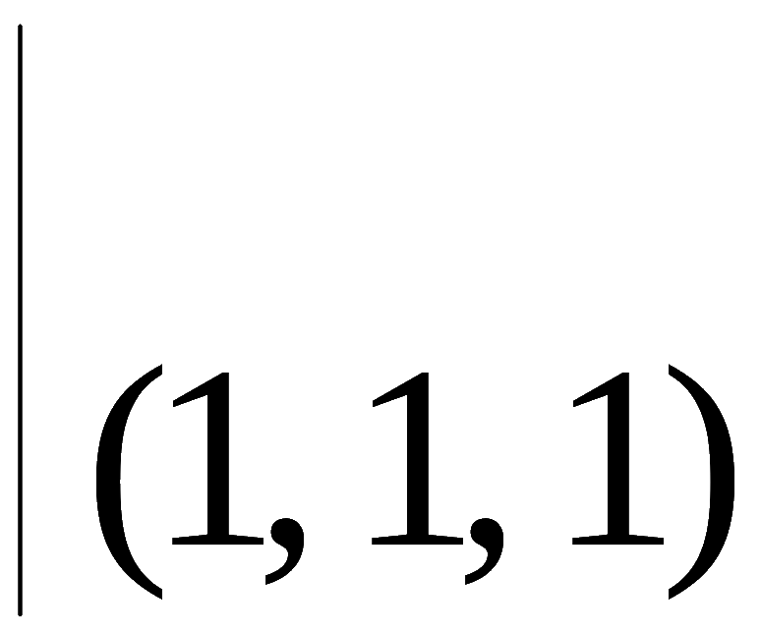
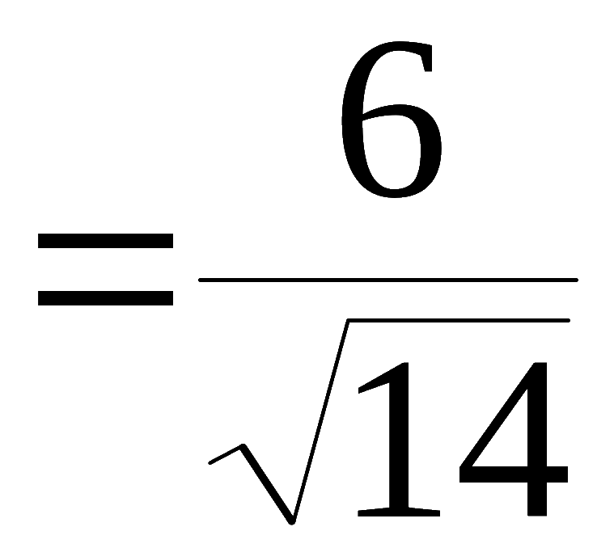
例1. 求函数
在点 P(1, 1, 1) 沿向量
3) 的方向导数 .
解: 向量 l 的方向余弦为
机动 目录 上页 下页 返回 结束

Slide 6
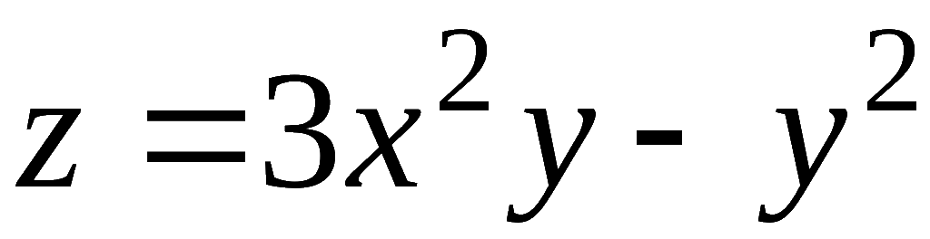
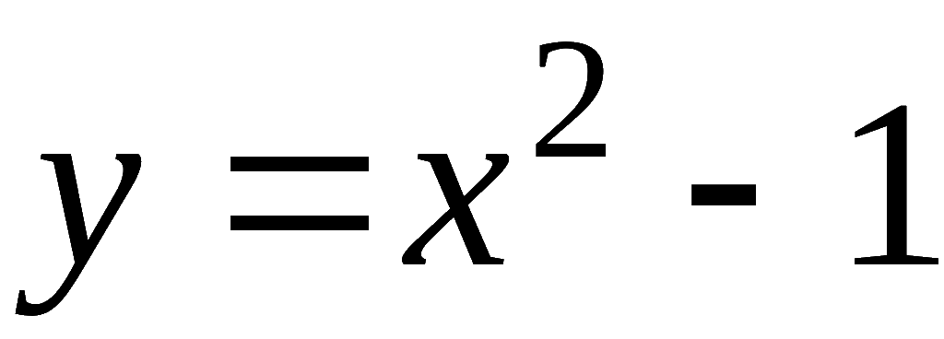


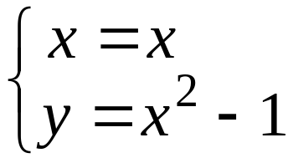






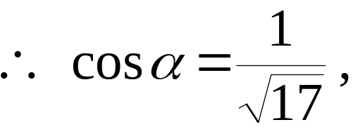
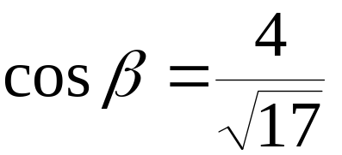
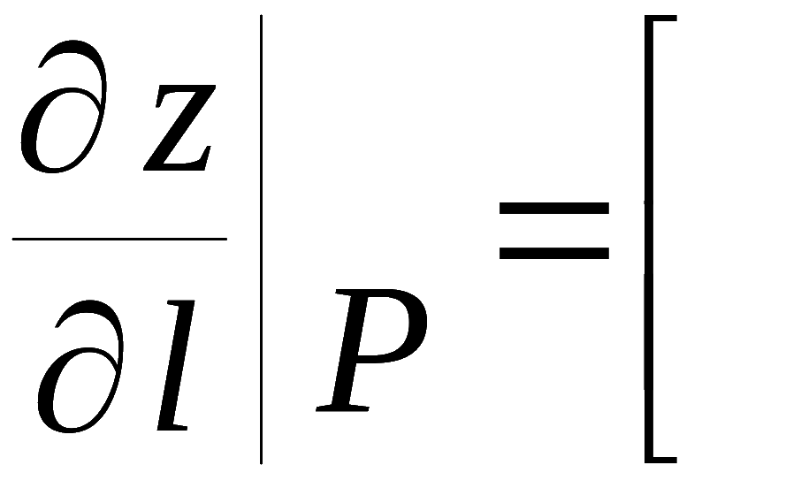
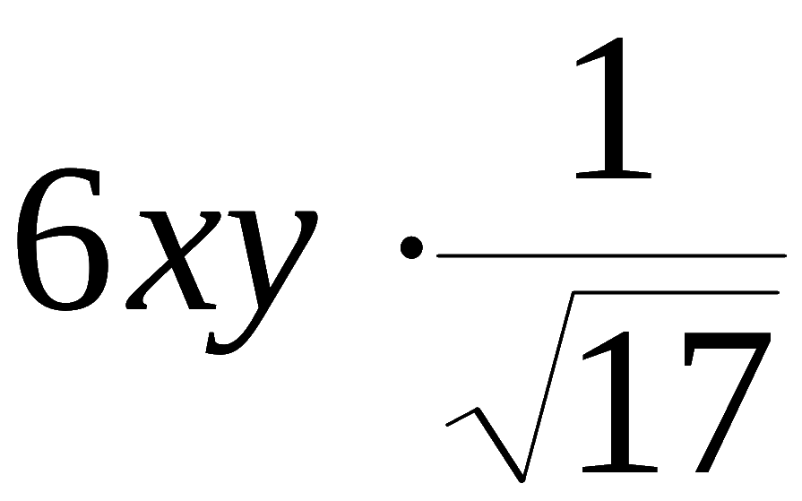
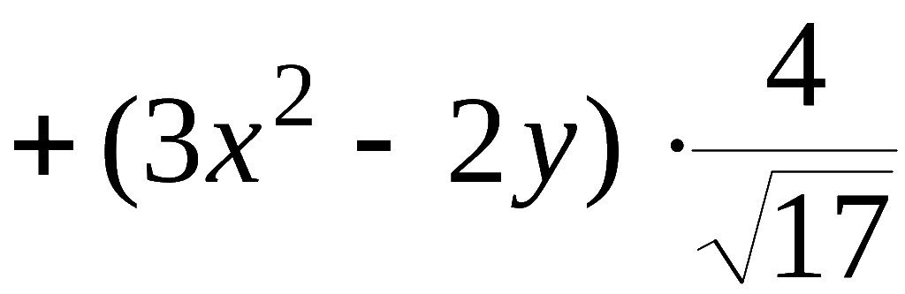
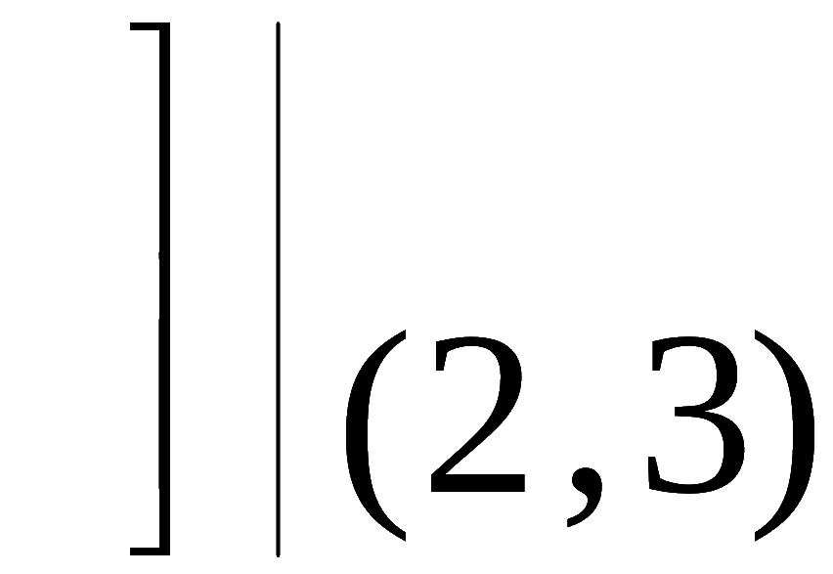
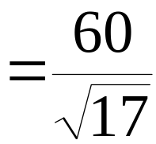
例2. 求函数
在点P(2, 3)沿曲线
朝 x 增大方向的方向导数.
解:将已知曲线用参数方程表示为
它在点 P 的切向量为
机动 目录 上页 下页 返回 结束

Slide 7
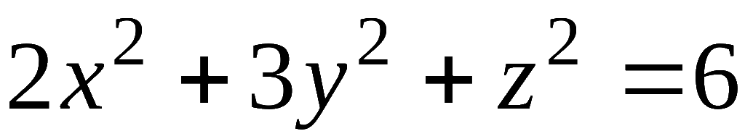

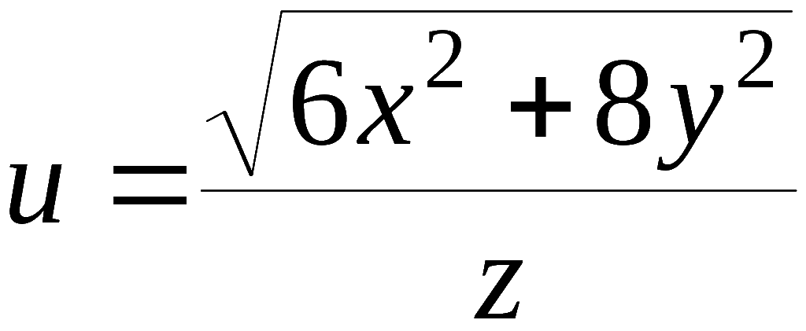



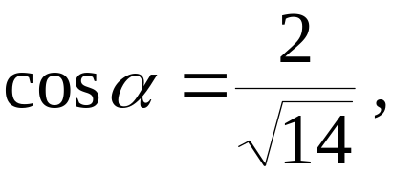
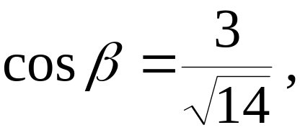
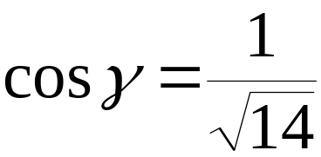
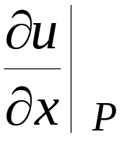







例3. 设
是曲面
在点 P(1, 1, 1 )处
指向外侧的法向量,
求函数
在点P 处沿
方向
的方向导数.
解:
方向余弦为
而
同理得
机动 目录 上页 下页 返回 结束

Slide 8






例4. 研究函数
在点 P(0, 0 )的偏导数
,方向导数的存在性,可微性。(P83)
解: 因
同理 f_{y}(0,0)不存在，所以 f 在点(0,0)必不可微。
另一方面，对任何
存在方向导数

Slide 9









二、梯度
方向导数公式
令向量
方向导数取最大值：
方向：f 变化率最大的方向
这说明
模 : f 的最大变化率之值
机动 目录 上页 下页 返回 结束

Slide 10








1. 定义
向量
称为函数 f (P) 在点 P 处的梯度
(gradient),
记作
即
同样可定义二元函数
在点
处的梯度
说明:
函数的方向导数为梯度在该方向上的投影.
2. 梯度的几何意义
机动 目录 上页 下页 返回 结束

Slide 11













称为函数 f 的等值线 .
则L*上点P 处的法向量为
同样, 对应函数
有等值面(等量面)
当各偏导数不同时为零时,
其上
点P处的法向量为
函数在一点的梯度垂直于该点等值面(或等值线) ,
指向函数增大的方向.
机动 目录 上页 下页 返回 结束

Slide 12


3. 梯度的基本运算公式
机动 目录 上页 下页 返回 结束

Slide 13



















例5.
处矢径 r 的模 ,
试证
证:
机动 目录 上页 下页 返回 结束

Slide 14


三、物理意义*
数量场 (数性函数)
函数
如: 温度场, 电位场等
场
(物理量的分布)
向量场(矢性函数)
如: 力场,速度场等
可微函数
梯度场
( 势 )
(向量场)
注意: 任意一个向量场不一定是梯度场.
因为它不一定是某个数量函数的梯度场.
机动 目录 上页 下页 返回 结束

Slide 15









内容小结
1. 方向导数
• 三元函数
在点
沿方向 l (方向角
的方向导数为
• 二元函数
在点
沿方向 l (方向角为
的方向导数为
机动 目录 上页 下页 返回 结束

Slide 16



2. 梯度
• 三元函数
在点
处的梯度为
• 二元函数
在点
处的梯度为
3. 关系
• 可微
方向导数存在
偏导数存在
•
梯度在方向 l 上的投影.
机动 目录 上页 下页 返回 结束

Slide 17


思考与练习
1. 设函数
(1) 求函数在点 M ( 1, 1, 1 ) 处沿曲线
在该点切线方向的方向导数;
(2) 求函数在 M( 1, 1, 1 ) 处的梯度与(1)中切线方向
的夹角 θ .
机动 目录 上页 下页 返回 结束

Slide 18




解答提示:
1. (1)
曲线
在点
M (1,1,1) 处切线的方向向量
函数沿 l 的方向导数
机动 目录 上页 下页 返回 结束

Slide 19







机动 目录 上页 下页 返回 结束

Slide 20











备用题 1.
函数
在点
处的梯度
(92考研)
解:
则
注意 x , y , z 具有轮换对称性
机动 目录 上页 下页 返回 结束

Slide 21



















2. 函数
在点A( 1 , 0 , 1) 处沿点A
指向 B( 3, －2 , 2) 方向的方向导数是 .
(96考研)
提示:
则
机动 目录 上页 下页 返回 结束

